Slide 1
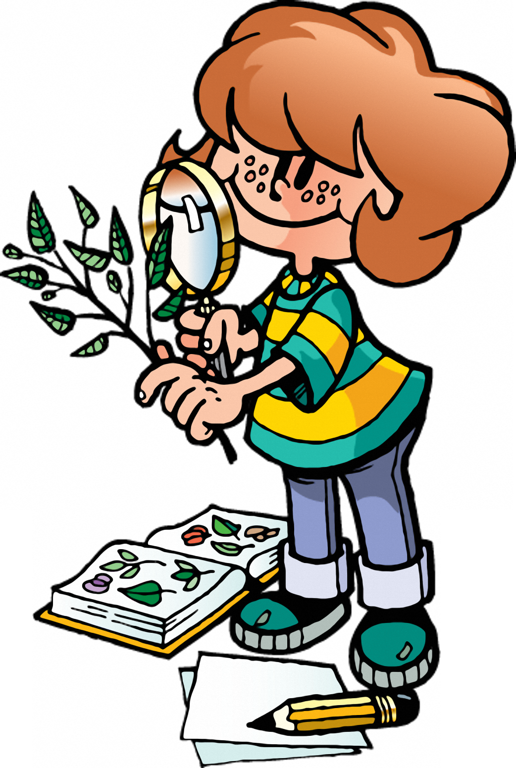
Модель организации
внеурочной деятельности
«Юный шахматист»
«Химия в быту»
«Футбол»
«Занимательная грамматика»
«Расскажи иначе!
Моя любимая физика»
«Прикладная биология, мое здоровье»
«Волейбол»
«Биология для любознательных»

